Slide 1

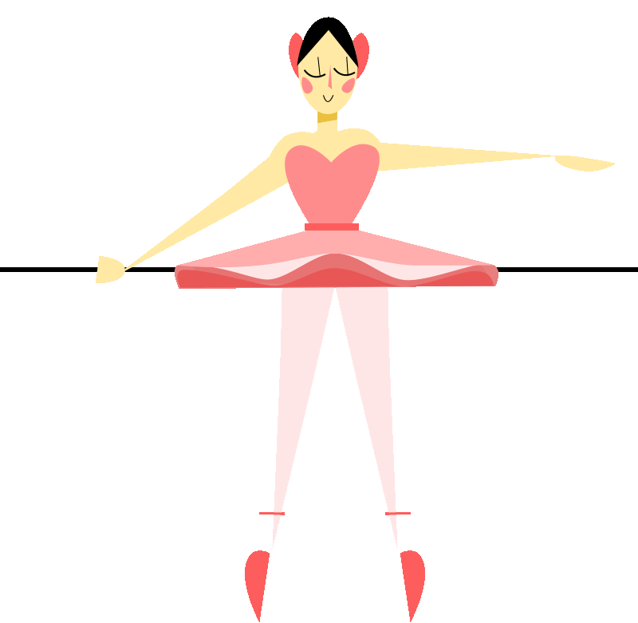


LUYỆN TẬP
TuÇn 16 – TiÕt 110

Slide 2



Slide 3
Đọc cả bài với ngữ điệu chậm rãi, tình cảm; giọng đọc phù hợp, nhấn giọng vào những từ ngữ thể hiện tâm trạng, cảm xúc của nhân vật.

Slide 4
LUYỆN ĐỌC ĐOẠN 3
Trong các vở ba lê, người diễn viên dùng động tác múa để thể hiện nội dung thay cho lời nói. Như trong vở Hồ thiên nga, các diễn viên thực hiện những cú xoay người đẹp mắt và chuẩn xác, những bước đi nhẹ như cánh hoa hé mở khiến khán giả có cảm giác được ngắm nhìn một đàn thiên nga đang lướt trên mặt hồ. Khi diễn viên chính đứng một chân xoay liên tục tới 32 vòng trên đầu mũi chân, khán giả cũng cảm nhận được nhân vật đang mong muốn thể hiện sức mạnh một cách mãnh liệt. Để thực hiện được những kĩ thuật rất khó này, người diễn viên phải dày công khổ luyện trong một thời gian dài.

Slide 5
LUYỆN ĐỌC ĐOẠN 3
Trong các vở ba lê, người diễn viên dùng động tác múa để thể hiện nội dung thay cho lời nói. Như trong vở Hồ thiên nga, các diễn viên thực hiện những cú xoay người đẹp mắt và chuẩn xác, những bước đi nhẹ như cánh hoa hé mở khiến khán giả có cảm giác được ngắm nhìn một đàn thiên nga đang lướt trên mặt hồ. Khi diễn viên chính đứng một chân xoay liên tục tới 32 vòng trên đầu mũi chân, khán giả cũng cảm nhận được nhân vật đang mong muốn thể hiện sức mạnh một cách mãnh liệt. Để thực hiện được những kĩ thuật rất khó này, người diễn viên phải dày công khổ luyện trong một thời gian dài.

Slide 6


Slide 7

1. Tìm các kết từ trong câu dưới đây và cho biết tác dụng của chúng trong câu.
Để thực hiện được những kĩ thuật rất khó này, người diễn viên phải dày công khổ luyện trong một thời gian dài.
Kết từ | Tác dụng
để | biểu thị điều sắp nêu ra là mục đích
trong | biểu thị quan hệ vị trí

Slide 8



2. Tìm kết từ thay cho bông hoa để hoàn thiện câu.
a. Mặc dù không dùng lời nói nhưng các nghệ sĩ ba lê vẫn thể hiện được nội dung vở kịch thông qua những vũ đạo đẹp mắt và điêu luyện.
b. Vì múa ba lê là một môn nghệ thuật tinh tế, độc đáo nên ngày càng được nhiều người yêu thích.

Slide 9
Nêu suy nghĩ và cảm xúc của em sau khi học xong bài Nghệ thuật múa ba lê

Slide 10

Dặn dò
Về nhà luyện đọc và trả lời các câu hỏi
Chia sẻ với người thân về bài đọc.
Xem trước bài mới

Slide 11


CHÀO TẠM BIỆT

